Slide 1
js面向对象编程
刘利娜

Slide 2
目录
01
对象
02
创建对象

Slide 3
一、对象
无序属性的集合，其属性可以包含基本值、对象或者函数，相当于说对象是一组没有特定顺序的值。对象的每个属性或者方法都有一个名字，而每个名字都映射到一个值。即就是一组名值对，值可以是数据或函数
属性
对象
方法

Slide 4
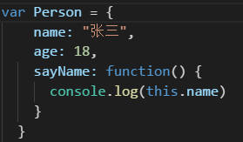
二、创建对象
创建自定义对象最简单的方式就是创建一个Object的实例，再为它添加属性和方法
如：
var Person = new Object()
Person.name = “张三”
Person.age = 18
Person.sayName = function(){
console.log(this.name)
}

Slide 5
1、对象字面量
对象字面量 --- 置于一对花括号中的，由逗号分隔的名-值对列表。对象字面量可拥有变量和函数。像JavaScript中的其它对象一样，它也可以作为函数的参数，或者返回值。
对面字面量在某种程度上来说就是单例，就是那种只有一个实例的模式。对象字面量不具备实例化和继承的能力

Slide 6
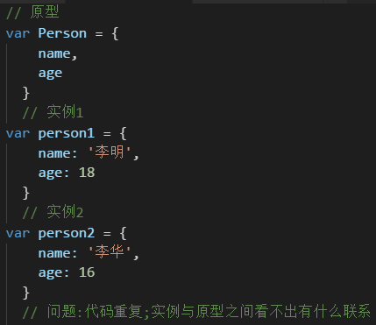
Object构造函数或对象字面量都可以创建单个对象，但有个明显的缺点：产生大量重复代码

Slide 7
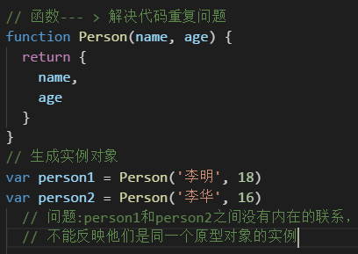
2、工厂模式
工厂模式，抽象了创建具体对象的过程，用函数来封装以特定接口创建对象的细节
缺点：虽然解决了创建多个相似对象的问题，但没有解决对象识别的问题（对象的类型）

Slide 8
3、构造函数模式
构造函数可用来创建特定类型的对象（Object,Array）,也可以创建自定义的构造函数
构造函数和普通函数的区别？
唯一区别：调用它们的方式不同。任何函数，只要通过new操作符来调用，那它就可以作为构造函数
创建Person的实例，必须使用new操作符。
使用new操作符调用构造函数会有4个步骤：
1）创建一个新对象
2）将构造函数的作用域赋给新对象（因此this就指向了这个新对象）
3）执行构造函数中的代码（为这个新对象添加属性）
4）返回新对象

Slide 9
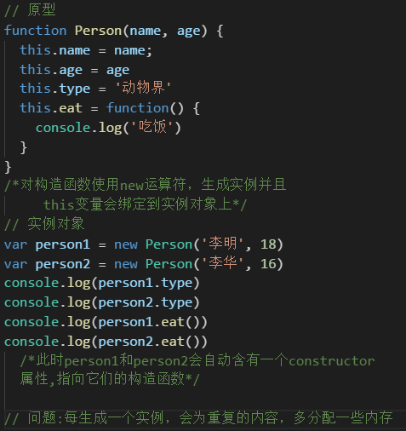
构造函数模式让原型对象和实例有了联系
缺点：每个方法都要在每个实例上重新创建一遍。
this.eat = new Function(console.log(“吃饭”))
每个实例都包含一个不同的Function实例，会导致不同的作用域链，即就是不同实例上的同名函数是不相等的

Slide 10
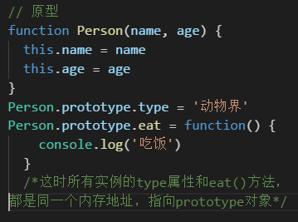
4、Prototype模式
每一个构造函数都有一个prototype属性，它指向一个对象。这个对象就是原型对象。
原型对象的好处：让所有对象实例共享它所包含的属性和方法
不必在构造函数中定义对象实例的信息，可以将这些信息直接添加到原型对象中(把不变的属性和方法)

Slide 11
1）理解原型对象
创建一个新函数 ---> 该函数的prototype属性---> 该函数的原型对象
默认情况下，所有原型对象都会自动获取一个constructor属性，这个属性是一个指向pprototype属性所在函数的指针。即就是Person.prototype.constructor指向Person
实例对象的内部有一个指针[prototype] ---> 构造函数的原型对象

Slide 12
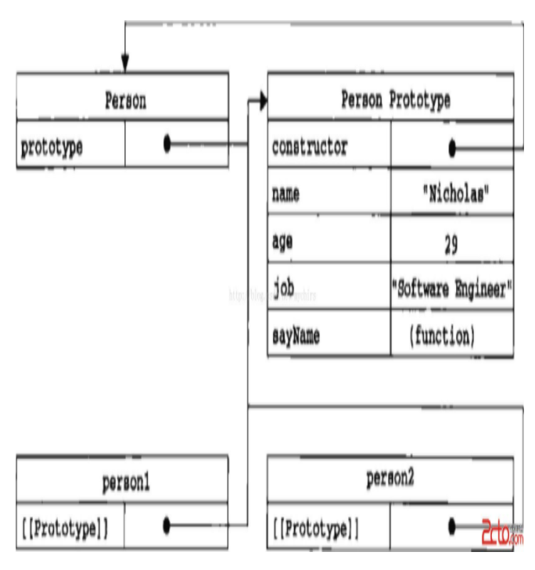
Person构造函数、Person原型属性以及Person现有的两个实例之间的关系，
Person.prototype 指向了原型对象，Person.prototype.constructor又指向了Person，原型对象中不仅有constructor属性，还有其他属性。Person的每个实例都有一个内部属性，该属性仅仅指向了Person.prototype,即就是，它和构造函数没有直接关系

Slide 13
2)Prototype模式的验证方法
1、isPrototypeOf() --- 判断某个prototype对象和某个实例之间的关系
console.log(Person.prototype.isPrototypeOf(person1)) //true
2、hasOwnProperty() --- 用来判断某个实例的某一个属性到底是本地属性，还是继承自prototype对象的属性
console.log(person1.hasOwnProperty('name')) // true
console.log(person1.hasOwnProperty('type')) // false
3、in运算符 --- 用来判断某个实例是否有某个属性（不管是不是本地属性）
console.log('type' in person1) //true

Slide 14
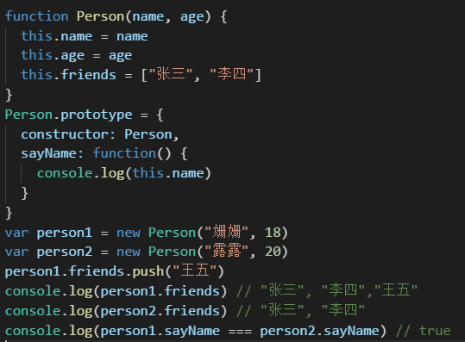
原型对象的问题：
原型中的所有属性是被很多事例共享的，如果其中一个实例改变的属性值，则会影响其他实例访问该属性
5、组合使用构造函数模式和原型模式
构造函数模式用于定义实例属性，原型模式用于定义方法和共享的属性。

Slide 15
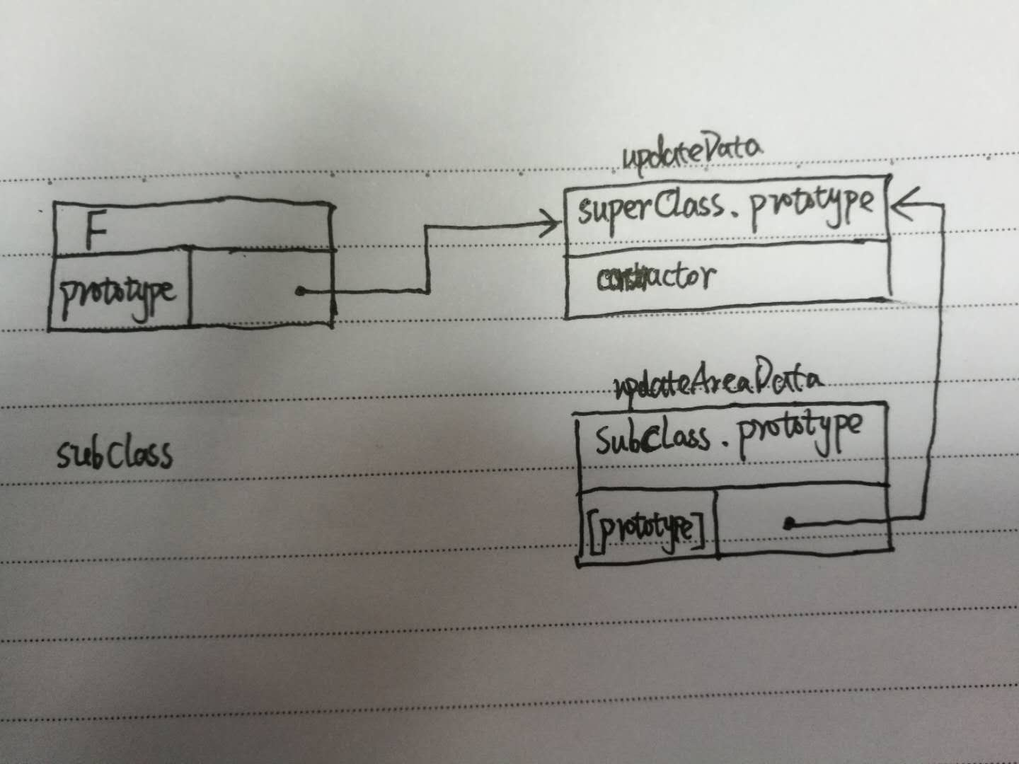

Slide 16
感谢聆听!

